Slide 1
Machine Learning

Slide 2
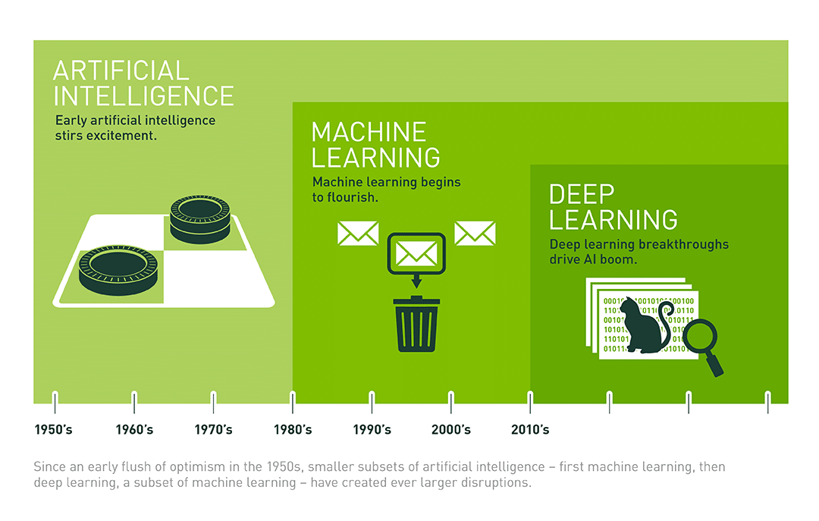
The Difference Between AI, Machine Learning, and Deep Learning? | NVIDIA Blog

Slide 3
什麼是人工智慧？​
許多領域對於人工智慧的定義與見解都不大相同，但核心層面的定義是一樣的。
任何讓電腦能夠表現出「類似人類智慧行為」的科技；更具體一點的說法，人工智慧是一種可以感知、學習、推理、協助決策，並採取行動幫助我們解決問題的科技。
傳統的程式是用一系列的指令以及規範來讓整個程式運作

Slide 4
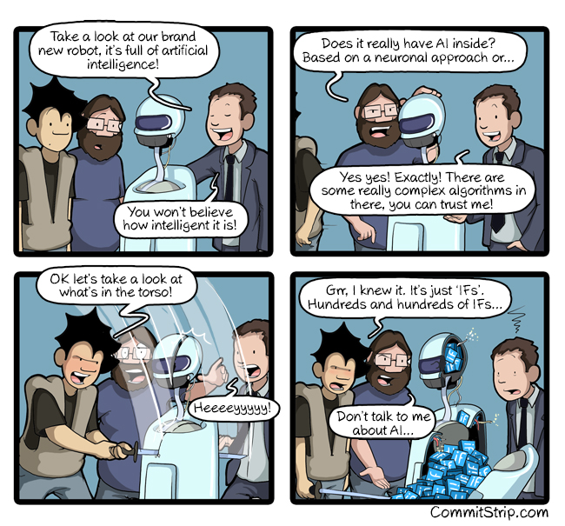

Slide 5
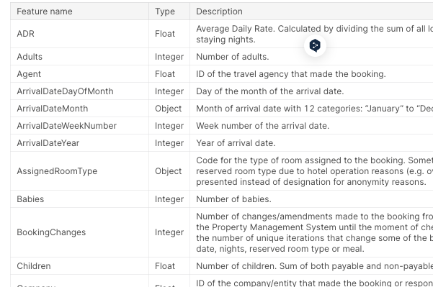
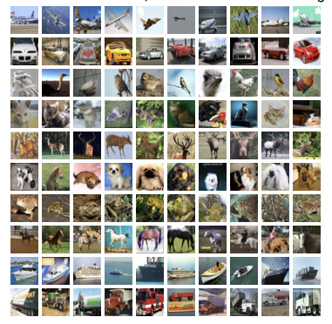


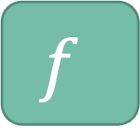
機器學習（Machine Learning）
Regression
問題是：到底在學什麼？
Cylinders
Displacement
Horsepower
Weight
acceleration
$$f$$
Mpg(英里/每加侖)
$$f$$
Yes/No
(訂房取消預測)
(是不是垃圾郵件)
Classification
Airplane
Automobile
Bird
Cat
deer
Dog
Frog
Horse
shiptruck
$$f$$

Slide 6

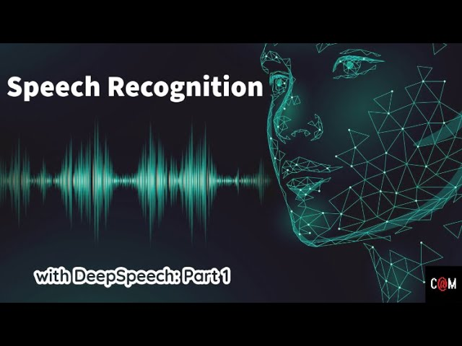
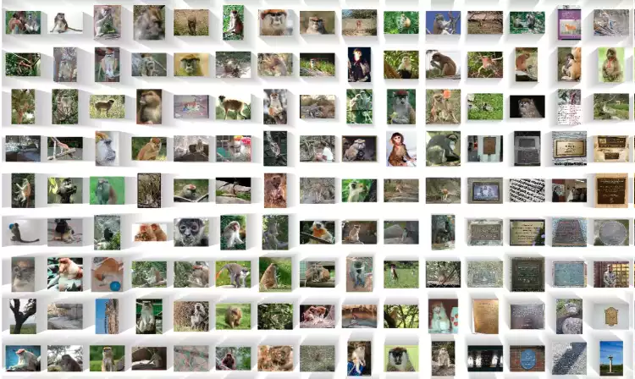

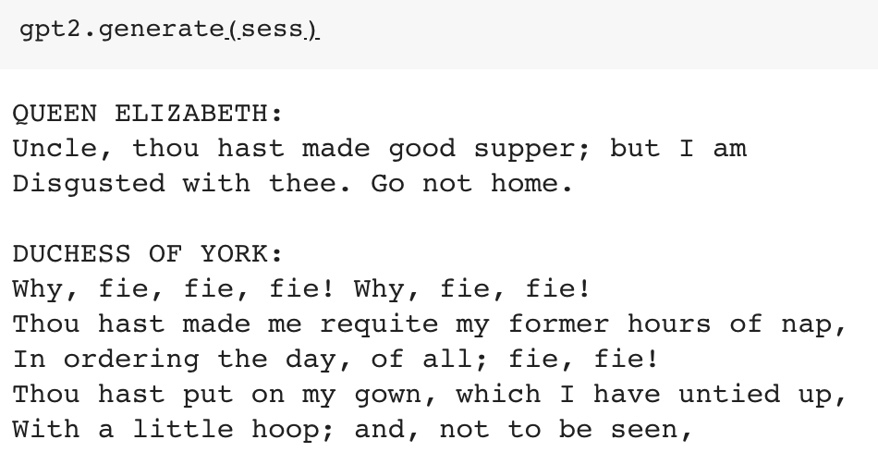
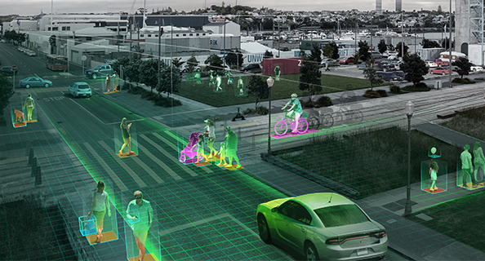
Machine Learning

Slide 7
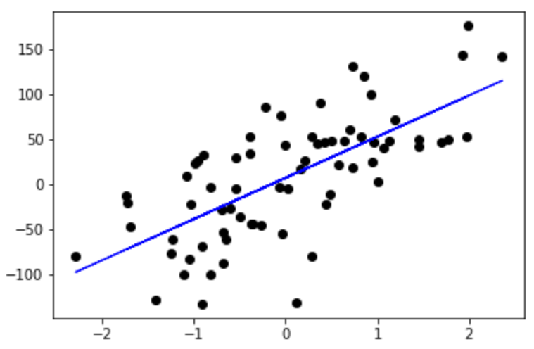
監督式學習
監督式學習最常處理的兩個問題：迴歸、分類。
  當你預測的目標為連續的數值，我們稱其為迴歸
  若目標為離散的，稱其為分類。
迴歸：「畫出一條盡量通過這些點的線」
  如：股票走勢預測
  原物料價格變化對消費的影響。

Slide 8
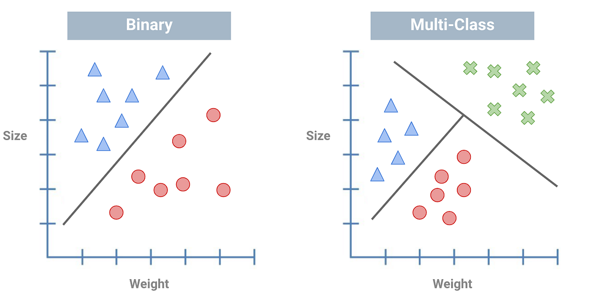
監督式學習
分類：「把資料分到我
指定的幾個類別中」
情緒正向負向
  商品留言討論
圖形分類問題
手寫數字辨識
演算法可能包含：k nearest neighbors, convolutional neural networks, random forests, support vector machines, linear and logistic regression……

Slide 9
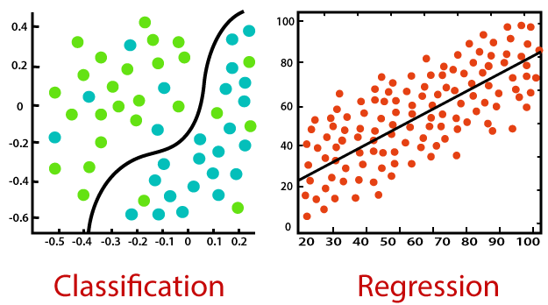
機器學習（Machine Learning）
https://www.javatpoint.com/regression-vs-classification-in-machine-learning

Slide 10
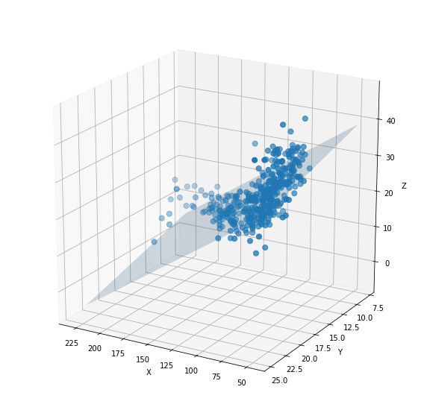
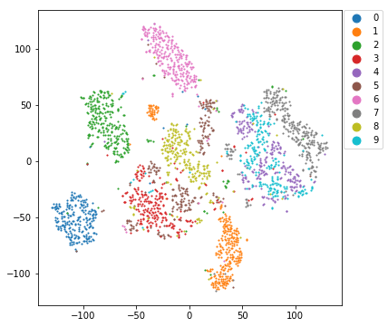
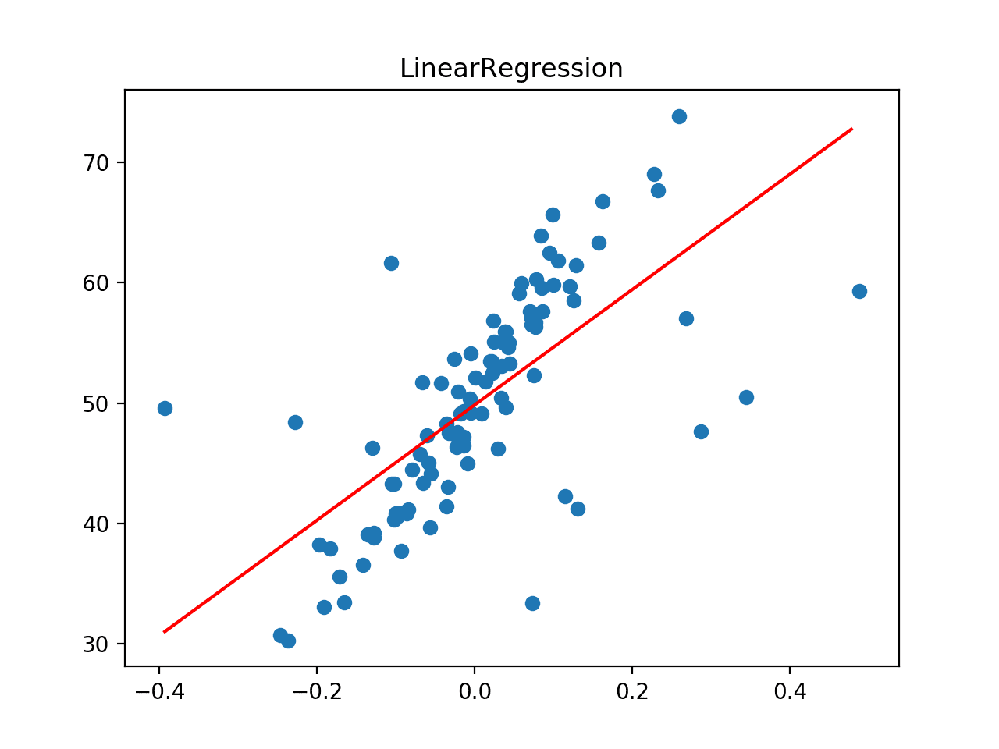
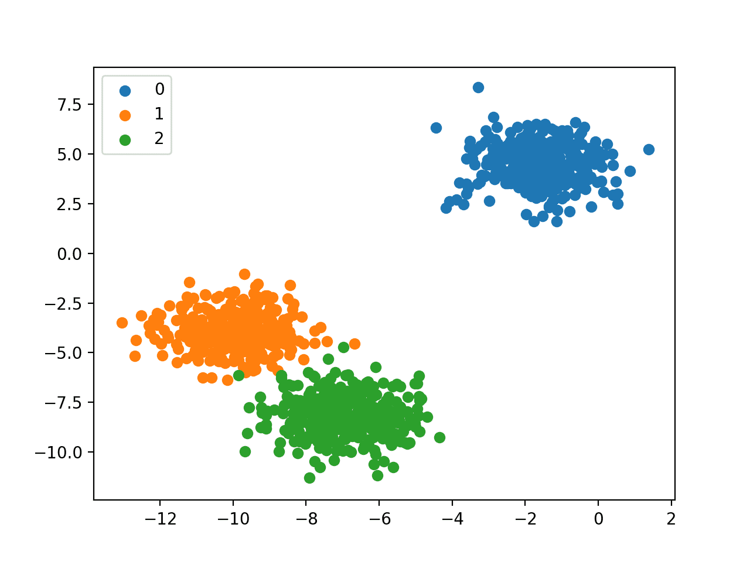
Regression v.s. Classification
Linear Regression
Multi-classification

Slide 11
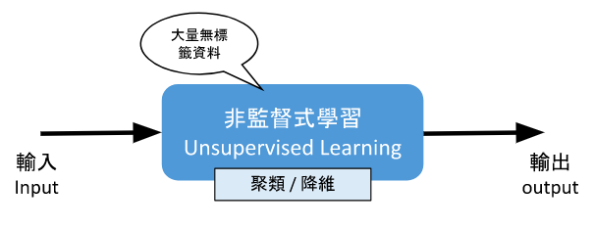
非監督式學習
非監督式學習 (Unsupervised Learning) 的訓練資料不需要事先以人力處理標籤，機器面對資料時，做的處理是依照關聯性去歸類 (Co-occurance Grouping)、找出潛在規則與套路 (Association Rule Discovery)、形成集群 (Clustering)，不對資訊有正確或不正確的判別。

Slide 12
非監督式學習
主要問題領域：
  分群
    相似的商品或資料分成數群
    k-means, hierarchical clustering, DBSCAN….
  異常偵測
    One-class SVM
  降維
    把具有很多維度的資料轉換(投影)到維度較少的空間中
    自然語言處理中很有名的word2Vec
    常用的PCA, Singular Value Decomposition
    LLE、t-SNE
  生成
    Variational Autoencoders, and Generative Adversarial Networks (GANs)

Slide 13
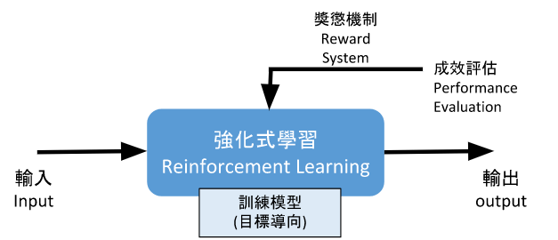
強化式學習
強化式學習 (Reinforcement Learning) 的特徵是不需給機器任何的資料，讓機器直接從互動中去學習，這是最接近大自然與人類原本的學習方式(要學很久就是…….)。
機器透過環境的正向、負向回饋 (positive / negative reward)，從中自我學習，並逐步形成對回饋刺激 (stimulus) 的預期，做出越來越有效率達成目標的行動 (action)，這個訓練過程的目標是獲取最大利益。

Slide 14
還有..半監督式學習(semi-supervised learning)
就像在監督學習中一樣，用少量標記的訓練數據訓練模型，直到得到好的結果。
然後將它與未標記的訓練數據集一起使用來預測輸出，這些輸出是偽標籤(pseudo labels)，因為它們可能不太準確。
將標記訓練數據中的標籤與上一步中創建的偽標籤鏈接起來。
將標記訓練數據中的數據輸入與未標記數據中的輸入聯繫起來
與開始時使用標記集相同的方式訓練模型，以減少錯誤並提高模型的準確性。

Slide 15
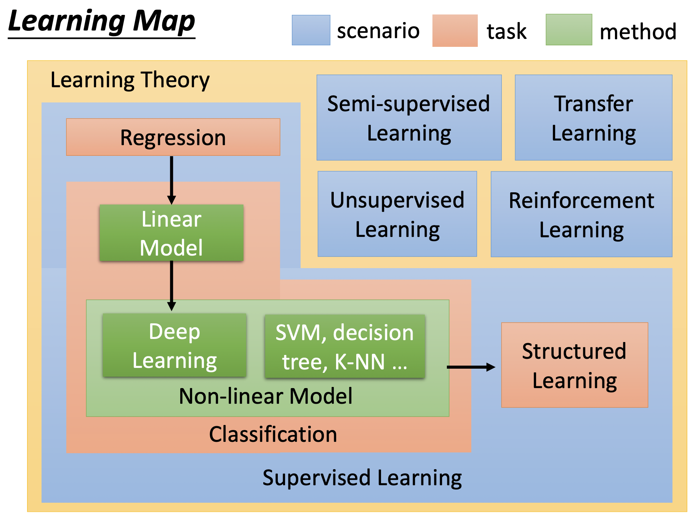
Introduction of Machine Learning (ntu.edu.tw)，李宏毅教授投影片

Slide 16
Transfer learning
轉移學習就是把已經訓練好的模型、參數，轉移至另外的一個新模型上使得我們不需要從零開始，重新訓練一個新model
舉例來說，你可以train好一個based on Cifar 10的CNN，然後把這個訓練出來的模型套用至其他影像辨識的數據上、甚至是使用這個模型成為一個特徵萃取機制，串接傳統的方法。

Slide 17
Structured learning
語音辨識 (Speech recognition) 的 input-output 分別都是 sequence；
翻譯 (Translation)- 以中翻英為例， input 中文和 output 英文分別都是 sequence；
作文法剖析 (Syntactic parsing) 的 input-output 分別 sentence 和 tree structure；
物件偵測 (Object detection) 的 input 是一張 image，output 則是一個 bounding box，以bounding box 框出 object 的位置

Slide 18
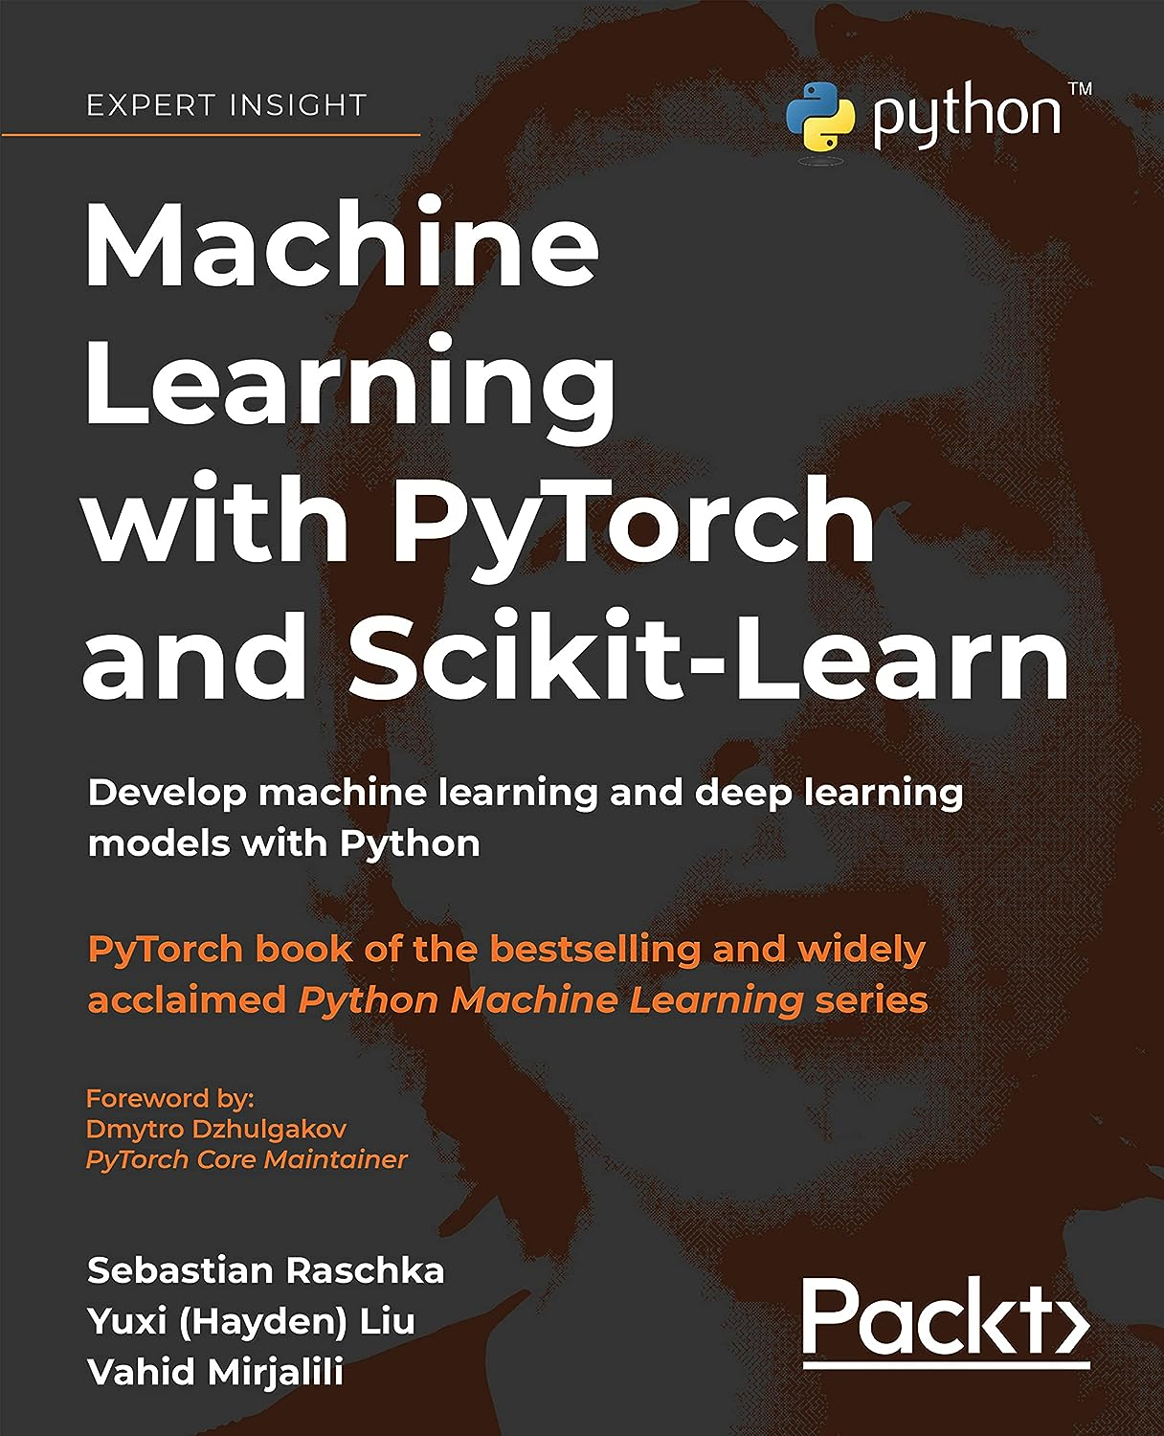
參考內容
Machine Learning with PyTorch and Scikit-Learn
  https://www.packtpub.com/product/machine-learning-with-pytorch-and-scikit-learn/9781801819312

